Slide 1
Mündliche Abiturprüfung in Gemeinschaftskunde und Geographie Gemeinschaftskunde im Nebengebiet
<Foliennummer>
ZPG GK / Lg. 927361 / 6. Juni 2019
Notes:
<Foliennummer>

Slide 2
Gemeinschaftskunde im Nebengebiet
Vorgaben aus AGVO und Abiturerlass
mind. 1/3 der Gesamtprüfungszeit für das Nebengebiet
zwingend kurz zu erfassender Impuls als Grundlage für den zweiten Teil
Prüfung der Anforderungsbereiche 1 und 2
<Foliennummer>
ZPG GK / Lg. 927361 / 6. Juni 2019
Notes:
• mind. 1/3 der Gesamtprüfungszeit für das Nebengebiet
Ziel: adäquater Anteil für das zweite Fach
• zwingend kurz zu erfassender Impuls als Übergang als Grundlage für den zweiten Teil
Ziel: Soll Beliebigkeit verhindern
→ Herausforderung für die Kollegen, Material schnell zu erfassen.
<Foliennummer>

Slide 3
Gemeinschaftskunde im Nebengebiet
Fragen bei der Konzeption
1. Welche Anforderungen gibt es an den Impuls für den zweiten Teil?
2. Wie kann ein guter Übergang zwischen den beiden Prüfungsteilen aussehen?
3. Wie können Operatoren in das Prüfungsgespräch eingebunden werden?
4. Kann das Gespräch auch in den dritten Operatorenbereich gehen?
<Foliennummer>
ZPG GK / Lg. 927361 / 6. Juni 2019
Notes:
<Foliennummer>

Slide 4
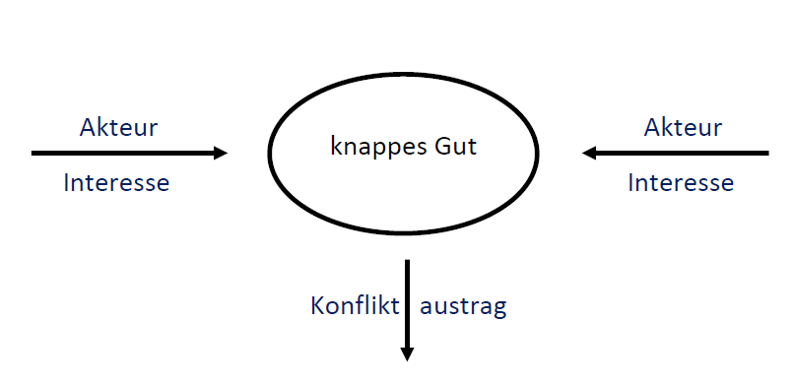
1. Welche Anforderungen gibt es an den Impuls?
[Textimpuls: Bundesbürger wollen mehr direkte Demokratie]
(https://www.welt.de/newsticker/dpa_nt/infoline_nt/schlaglichter_nt/article168859900/Bundesbuerger-wollen-mehr-direkte-Demokratie.html, 20.09.2017)
<Foliennummer>
ZPG GK / Lg. 927361 / 6. Juni 2019
Notes:
Vielzahl an Impulsen möglich
Hier: Karikatur, Modell, Schlagzeile,
Denkbar auch einfache Grafik z.B. zum Wahlverhalten
- leicht und schnell zu erfassen
- Weg in ein kompetenzorientiertes Prüfungsgespräch eröffnen.
Faustregel
Was im Unterricht als (Einstiegs-) Impuls verwendet wird, kann auch in der Prüfung verwendet werden
<Foliennummer>

Slide 5
1. Welche Anforderungen gibt es an den Impuls?
Karikatur
Quelle: www.bpb.de/izpb/160181/zukunft-des-foederalismus, entnommen am 30.1.19
<Foliennummer>
ZPG GK / Lg. 927361 / 6. Juni 2019
Notes:
Was für Schülerinnen und Schüler leicht zu erfassen ist, kann nur vor dem Hintergrund des Unterrichts des jeweiligen Fachlehrers verstanden werden (Vorgespräch)
Hier mögliche Schwierigkeiten:
Mögliche Unübersichtlichkeit, Abkürzungen, Begriff: Föderalismus
Gleichzeitig: Viel mit Karikaturen im Unterricht gearbeitet, Föderalismus behandelt
<Foliennummer>

Slide 6
2. Übergang zwischen den beiden Prüfungsteilen?
Bundesbürger wollen mehr direkte Demokratie
Berlin (dpa) - Die Mehrheit der Bundesbürger will einer […] Umfrage zufolge mehr Möglichkeiten, bei politischen Entscheidungen mitzureden. 72 Prozent der Befragten befürworteten demnach mehr Elemente direkter Demokratie wie etwa Plebiszite oder Volksabstimmungen […].
(https://www.welt.de/newsticker/dpa_nt/infoline_nt/schlaglichter_nt/article168859900/Bundesbuerger-wollen-mehr-direkte-Demokratie.html, 20.09.2017)
<Foliennummer>
ZPG GK / Lg. 927361 / 6. Juni 2019
Notes:
Guter Übergang muss nicht notwendig Anknüpfung heißen.
Vielleicht ehrlicher, einen klaren Bruch zu machen.
Wenn thematischer Übergang dann wenn es passt.
z.B
Entscheidungsprozess über eine Streiftage aus dem ersten Teil
Modell zur Analyse des Themas des ersten Teils
Faustregel
Anknüpfung nicht erzwingen, im Vorgespräch mit dem GEO-Kollegen prüfen, ob dieser möglich ist.
<Foliennummer>

Slide 7
3./4. Einbindung der Operatoren? Umgang mit AFB 3?
Möglicher Gesprächsverlauf
[1] Analysieren Sie, ausgehend von M1, Bedrohungen für die internationale Sicherheit.
[2] Beschreiben Sie den erweiterten Sicherheitsbegriff.
[3] Bewerten Sie die Strategie der NATO, den Frieden in Europa zu sichern.
[Karikatur von Klaus Stuttmann ]
(veröffentlicht am Di, 05. Februar 2019 auf badische-zeitung.de)
<Foliennummer>
ZPG GK / Lg. 927361 / 6. Juni 2019
Notes:
Möglichen Gesprächsverlauf mit Hilfe von Operatoren formulieren,
Versuchen, Operatoren ins Prüfungsgespräch mit einzubinden.
1) Analysekompetenz (Karikatur AFB2)
2) AFB 1, knüpft an Aufgabe 1 an und ermöglicht dem Prüfling so, die eigene Antwort weiter zu entwickeln.
3) In dritten AFB , aber auch hier die logische Anknüpfung an die voran gegangene Aufgabe
Eventuell noch Zwischenschritt im Sinne von Erläutern von Folgen für die Sicherheitspolitik der Bundesrepublik
Weg zurück in AFB 2 leicht möglich über Begründung / Erklärung / Erläuterung einzelner Positionen
Hier geht es um eine einfache Positionierung, da Anschluss an die Aufgabe ; bewerten auf AFB-Ebene in Klasse 8
Möglichkeit zur weiteren Vereinfachung: Kriterium mitgeben
Faustregel
Gespräch ermöglichen und Operatoren mitdenken
<Foliennummer>

Slide 8
Gemeinschaftskunde im Nebengebiet
Fragen und Antworten bei der Konzeption
1. Welche Anforderungen gibt es an den Impuls für den zweiten Teil?
Was im Unterricht als (Einstiegs-) Impuls verwendet wird, kann auch in der Prüfung verwendet werden.
2. Wie kann ein guter Übergang zwischen den beiden Prüfungsteilen aussehen?
Anknüpfung nicht erzwingen, im Vorgespräch mit dem GEO-Kollegen prüfen, ob dieser möglich ist.
3. Wie können Operatoren in das Prüfungsgespräch eingebunden werden?
4. Kann das Gespräch auch in den dritten Operatorenbereich gehen?
Gespräch ermöglichen und Operatoren mitdenken.
<Foliennummer>
ZPG GK / Lg. 927361 / 6. Juni 2019
Notes:
<Foliennummer>

